Slide 1

LÓGICA DE PROGRAMAÇÃO – AULA 8

Slide 2
LINGUAGEM C - MANIPULAÇÃO DE STRINGS

Slide 3
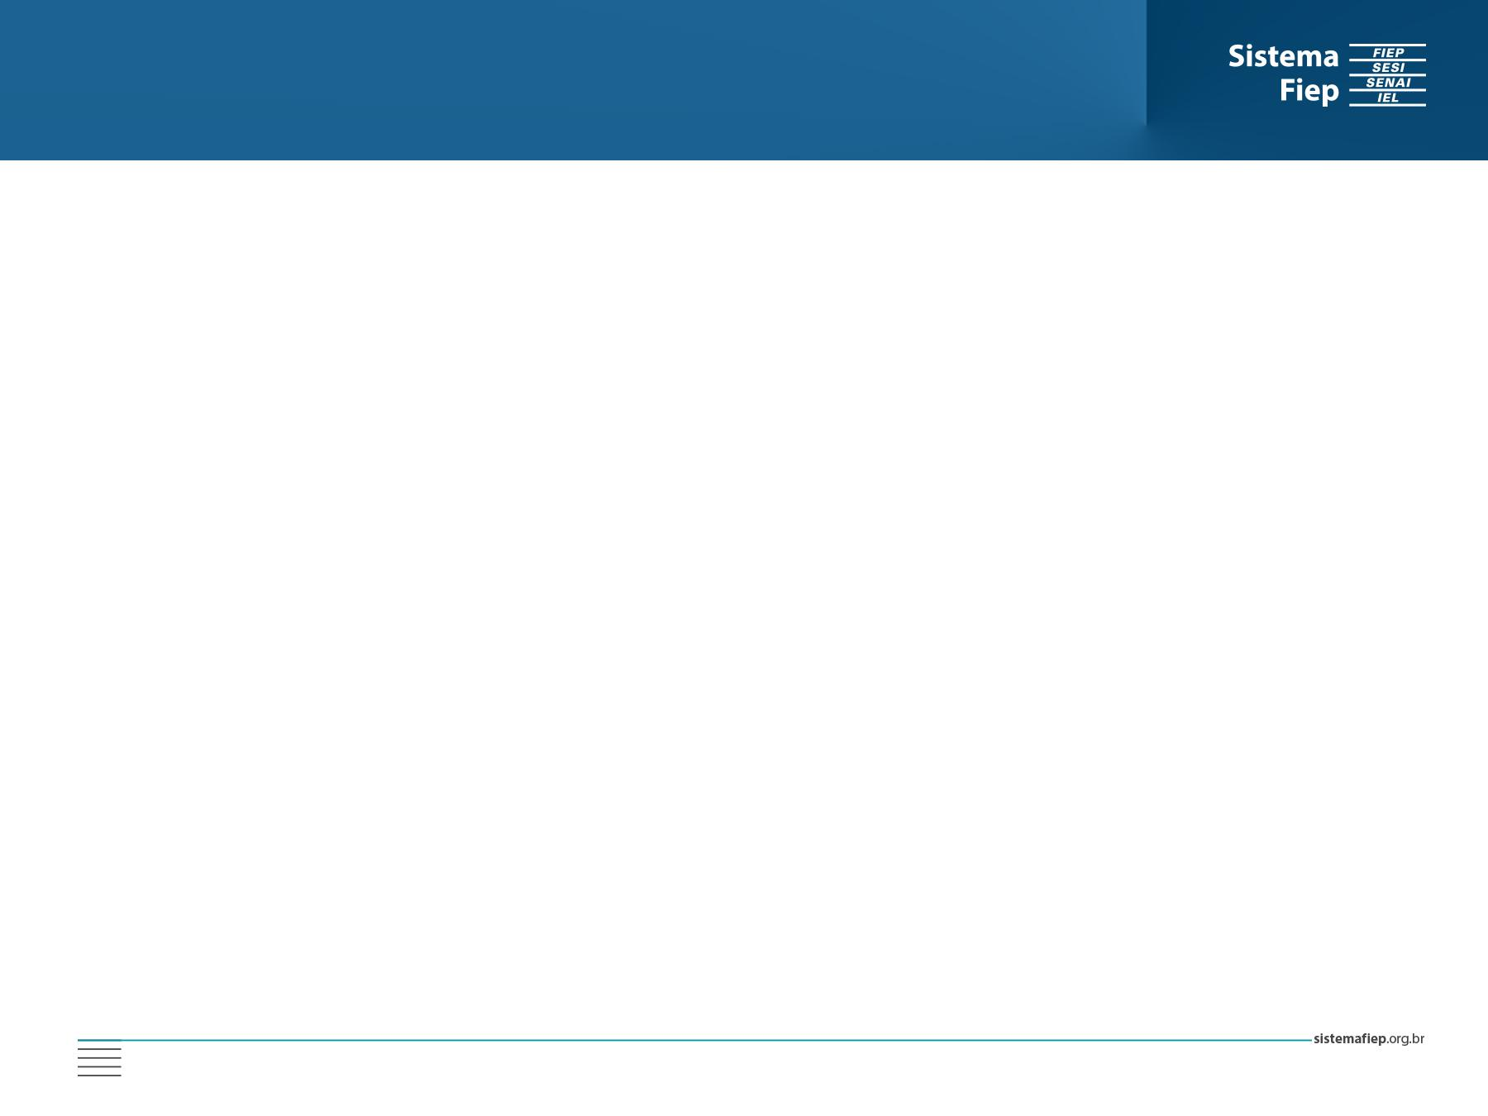
Linguagem C - Strings
Quando trabalhamos com variáveis contendo letras ou palavras no Portugol, fazíamos uso do tipo de variável caractere;
O Portugol permitia que tanto letras individuais quanto palavras fossem gravados em variáveis desse tipo;
Contudo, no C é um pouco diferente:
char nome; - Reserva espaço em memória para apenas uma letra;
char nome[10]; - Reserva 10 espaços em memória, para 10 caracteres;

Slide 4
Linguagem C - Strings
Também existem diferenças com relação a escrita dos valores em posições de memória:
Considerando: char nome;
scanf(“%c”, &nome); - %c simboliza a escrita de apenas um caractere, na posição de memória da variável nome;
Considerando: char nome[10];
scanf(“%s”, &nome); - %s simboliza a escrita de uma cadeia de caracteres (uma palavra, ou string), nas posições de memória reservadas para a variável nome[10];

Slide 5
Linguagem C - Strings
Para realizar manipulação de strings de maneira mais “controlável” é recomendável fazer uso da biblioteca <string.h>;
Essa biblioteca está disponível na linguagem C e na linguagem C++, com implementações bem semelhantes;
Dentro dessa biblioteca está contida uma quantidade vasta de funções para manipulação de strings, sendo algumas delas apresentadas no slide a seguir:

Slide 6
Linguagem C - Strings
strcpy(str_destino, str_origem): Copia o valor de uma string de “origem” em uma variável string de “destino”;
strcmp(str1,str2): Compara duas strings diferentes. Se forem iguais, essa função retorna o valor 0;
strlen(str): Retorna o tamanho de uma string;
strcat(str_destino, str_origem): Realiza a operação de concatenação de duas strings;
Vale ressaltar que os valores dos parâmetros dessas funções podem ser encapsulados dentro de variáveis, ou strings explícitas. Exemplo: strcat(str1, “valor igual a 5”);

Slide 7
Linguagem C - Strings
Manipulação de strings são realizadas constantemente em diferentes tipos de validação de dados, como:
Validação de endereços de e-mail;
Validação de campo de senha;
Validação de documentos em sistemas de cadastro;
Vale ressaltar que, valores numéricos entre aspas duplas (“ “) são strings;
Quando um valor numérico é lido por scanf(“%s”, &valor), esse valor numérico se torna também uma string;

Slide 8
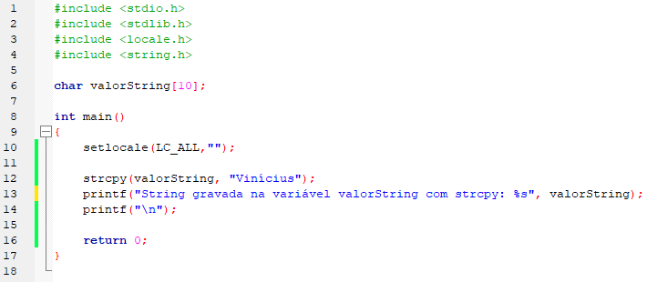
Linguagem C - Strings
Exemplo de utilização de strcpy():
O valor “Vinícius” está sendo gravado na variável valorString[10];

Slide 9
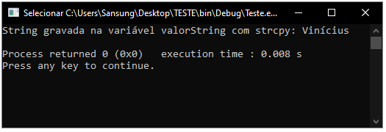
Linguagem C - Strings
Resultado:

Slide 10
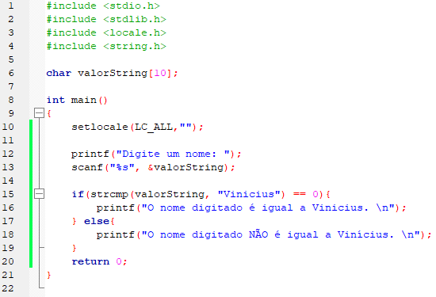
Linguagem C - Strings
Exemplo de utilização de strcmp();

Slide 11
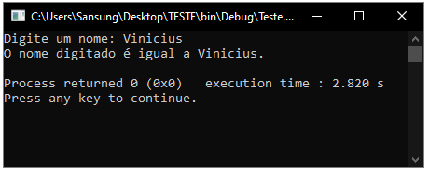
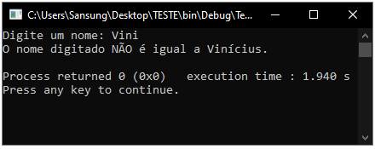
Linguagem C - Strings
Resultado, considerando entrada igual a “Vinicius”;
Resultado, considerando entrada igual a “Vini”;

Slide 12
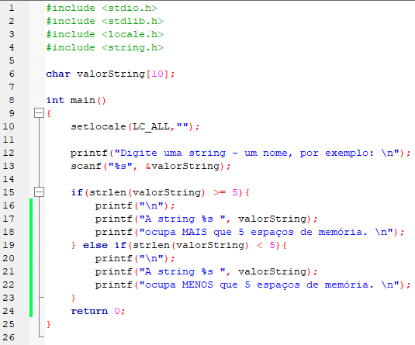
Linguagem C - Strings
Exemplo de utilização de strlen();

Slide 13
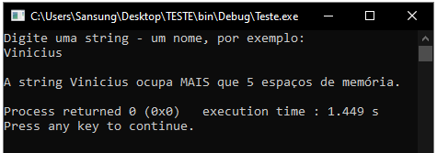
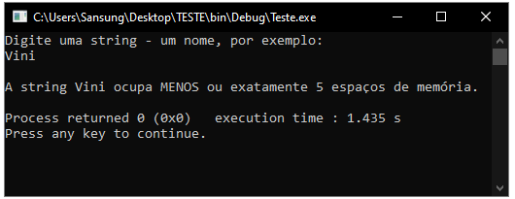
Linguagem C - Strings
Resultado, considerando entrada igual a “Vinicius”;
Resultado, considerando entrada igual a “Vini”;

Slide 14
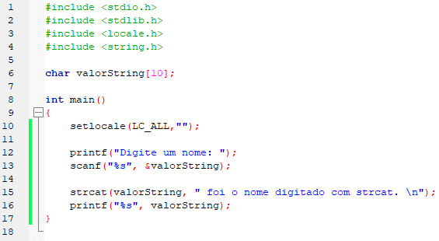
Linguagem C - Strings
Exemplo de utilização de strcat();
ATENÇÃO: A função setlocale funciona apenas dentro do printf. realizar scanf com dados com acentuação em variáveis pode gerar problemas.

Slide 15
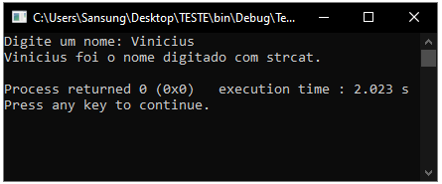
Linguagem C - Strings
Resultado:

Slide 16


